Slide 1
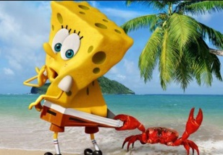
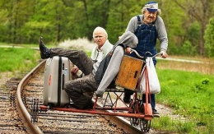
LETNÍ KINO
V RAJSKÉ ZAHRADĚ
PROGRAM
pátek 26. 6. 21.30 h.
SpongeBob ve filmu : Houba na suchu
Animovaný / Dobrodružný / Komedie - USA, 2015, 84 min SpongeBob je mořská houba, která nosí kalhoty a je tělem i duší dobrodruh se smyslem pro humor. Milují ho děti na celém světě. Ve filmu se ocitne na souši…
čtvrtek 2. 7. 21:30 h.
Mamma Mia
Muzikál / Komedie/ USA / VB / Německo, 2008, 109 min
Idylický řecký ostrov, holka na vdávání, jedna potrhlá matka, tři potenciální otcové a nesmrtelná ABBA. Jak se to rýmuje? Náramně. Letní komedie plná známých melodií v hlavní roli s Meryl Streep.
čtvrtek 9. 7. 21:30 h.
Stoletý stařík, který vylezl z okna a zmizel
Dobrodružný / Komedie / Švédsko, 2013, 114 min
Film natočený na motivy knižního světového bestselleru švédského autora Jonase Jonassona.
čtvrtek 16. 7. 21:30 h.
50 odstínů šedi
Drama / Romantický / USA, 2015, 124 min
První díl erotické trilogie… Nezkušená studentka literatury Anastasia Steel a úspěšný a bohatý podnikatel Christian Grey. Vzájemná přitažlivost, které ani jeden z nich není schopen odolat.
čtvrtek 23. 7. 21:30 h.
Všiváci
Drama / Komedie / Česko, 2014, 98 min
Příběh dvou bratrů, které rozdělila jedna žena. Špičkový neurochirurg utápějící se v bludném kruhu operací, alkoholu a milostných avantýr a jeho horkokrevný bratr, který se vrátil z české mise v Afghánistánu…
www.nakarmeli.cz

Slide 2
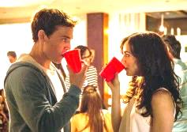
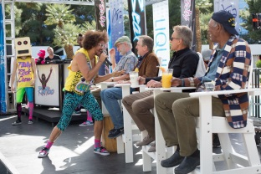
čtvrtek 30. 7. 21:30 h.
Expendables: Postradatelní 3 Akční/Thriller/Dobrodružný/USA, 2014, 126 min
Tým Expendables bude čelit jednomu ze svých zakladatelů a bývalých šéfů.
čtvrtek 6. 8. 21:00 h.
Fakjů pane učiteli!
Komedie / Německo, 2013, 117 min
Zloděj Zeki Müller se musí vydávat za tělocvikáře, aby se mohl dostat ke kradeným penězům pod budovou gymnázia.
čtvrtek 13. 8. 21:00 h.
S láskou, Rosie
Komedie / Romantický / VB / USA, 2014, 102 min
Prý pokud se lidi znají od mala, těžko se do sebe zamilují. Rosie a Alex se znají už od školky. Časem je odloučí život …až…
čtvrtek 20. 8. 21:00 h.
Ranhojič
Dobrodružný / Drama / Hist. / Německo, 2013, 150 min
V době středověku žije Rob Cole se schopností vycítit blízkost smrti. Po smrti rodičů se s potulným ranhojičem dostane až do dálné Persie…
čtvrtek 27. 8. 21:00 h.
Andělé všedního dne
Drama / Česko, 2014, 97 min
Život by se neměl nechat proklouzávat mezi prsty. Některým lidem to totiž dneska večer skončí. A u nich objevili andělé …
čtvrtek 3. 9. 20:30 h.
Díra u Hanušovic
Komedie / Drama / Česko, 2014, 102 min
Učitelka němčiny Maruna se nikdy nevdala. Spolu se sestrou Jarunou pečují na malé vesnici o panovačnou matku. Jednoho dne však …
čtvrtek 10. 9. 20:30 h.
Frajeři ve Vegas
Komedie / USA, 2013, 105 min
Co se stane , když přátelé na stará kolena ve jménu společných mejdanů vyrazí na svatbu do Las Vegas?

